Slide 1
網路安全
設計者：鄭秋萍

Slide 2
科技日新月異，網路已成為生活中便利的溝通方式之一。網路深入生活，許多人透過網路認識新朋友，拓展交友圈。在網路世界中，你會透過網路做過哪裡事情？
圖片來源：https://goo.gl/RCSKsR

Slide 3
網路交友的好處與壞處？
好處
方便，很容易就可以跟朋友聊天，平常日常講話可能會結結巴巴的，但是在網路的世界，用文字來表達卻能非常清楚。
時間彈性，可以在任何時候認識想認識的朋友，像LINE、FB聊天都很即時，只要對方有使用網路，通常都能立即回應。
可以認識很多不同的人，而那些人可能是你在生活中原本永遠不可能有交集的人，所以你可以看到不同的世界，不同的觀點，還能學到不同的語言呢。
在交友過程中，可以從彼此談論的話題中，做自我分析。能互相截長補短就是好的。但察覺有異常，適時說不，請教師長、父母也很重要。眼見都不一定真，何況是聽來的？

Slide 4
壞處
不知道對方的個性。你怎麼能夠了解對方的個性，只透過文字是沒辦法判斷對方的個性的。
在網上的說謊機率為70%以上，所以網路上所看到的不能完全相信。
結論：交網友沒有所謂對錯，只有適當與否。
圖片來源：https://goo.gl/24vdEF

Slide 5
網路交友安全守則
保密防狼小心求證
網有網法勿觸法律
避免上癮注意健康
拒絕色情遠離誘惑

Slide 6
保密防狼、小心求證
不要將自己或親人的隱私資料公布在網路上
不要與陌生人有任何的約定或約出來見面
裸露畫面被存檔，遭歹徒勒索財物，甚至逼出
面遭性侵

Slide 7
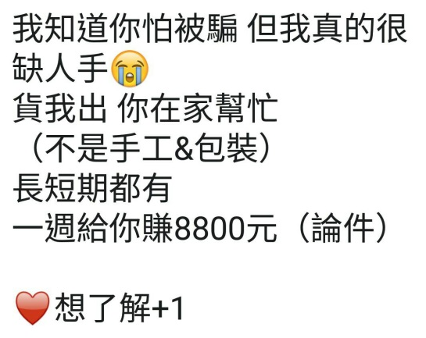
拒絕色情、遠離誘惑
毒品危害防制條例第四條第一項「製造、運輸、販賣第一級毒品」罪，依法「處死刑或無期徒刑；處無期徒刑者，得併科新台幣二千萬元以下罰金。」
如果有人無故給你禮物，或是請你代辦不明差事，一定要特別小心，因為這有可能是違法的交易。

Slide 8
網友約碰面 國中生男廁遇性侵
刑法
第二百二十一條 強制性交罪對於男女以強暴、脅迫、恐嚇、催眠術或其他違反其意願之方法 而為性交者，處三年以上十年以下有期徒刑。
第二百二十七條 未成年人對於未滿十四歲之男女為性交者，處三年以上十年以下有期徒刑。 對於未滿十四歲之男女為猥褻之行為者，處六個月以上五年以下 有期徒刑。

Slide 9
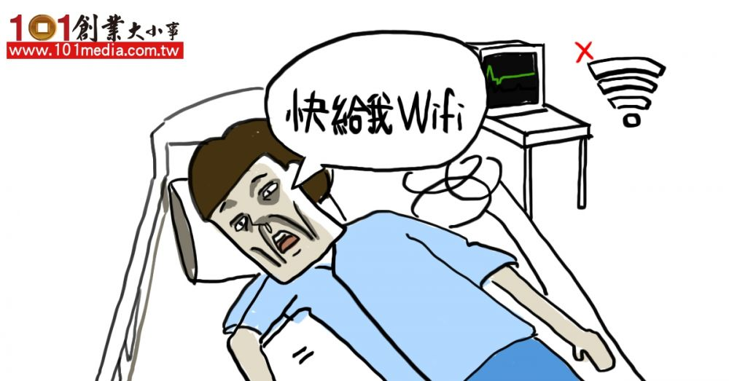
避免上癮、注意健康
使用網路應有規劃跟限制，以免引起網路成癮症。
過量喝咖啡會導致咖啡上癮，甚至不喝咖啡就感覺渾身不對勁，這是咖啡中毒的現象。使用網路也會有類似這種症狀，一般都稱為「網路沈迷」。
圖片來源：https://goo.gl/H4DpRX

Slide 10
網路成癮標準
一、你是否一心一意想著網路上的一切(包括剛剛上網發生的事情；接下來在網路上又會有什麼事發生)？ 二、你是否會覺得上網的時間需要一次比一次久，才能滿足上網的需求？ 三、你是否無法控制自己上網的時間，上了網就是停不下來？
四、當你離線或不能上網時，你是否會覺得不安、易怒、沮喪或是暴躁？ 五、你在網路上的時間常較原來預估的久。 六、你是否曾因為上網使得重要的人際關係、課業或工作陷入困境？ 七、你是否曾對家人或醫生隱瞞自己對網路涉入的程度？ 八、你是否利用網路來逃避問題或平復煩躁不安的情緒？

Slide 11
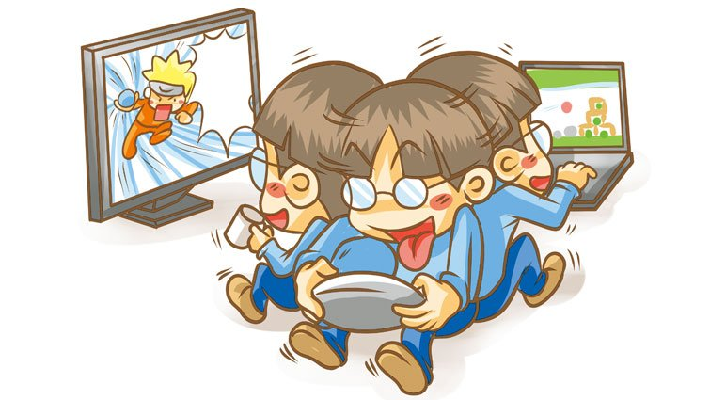
上面這個測量標準是由學者Young所提出的，如果你的答案有五題或超過五題以上的是肯定的，那麼你就可能是網路成癮者囉！
圖片來源：親子天下https://goo.gl/4sA9bW

Slide 12
網有網法、勿觸法律
誹謗他人、留言批評特定個人，已構成刑法的公然侮辱罪或妨害名譽罪。
網路寄發恐嚇電子郵件，可能觸犯刑法。
「恐嚇罪」未經他人同意隨意公開他人隱私資料(如影像、照片)等，恐違反民法、刑法。
勿放置自己拍攝的私密、裸露或不雅的畫面
影片。
未經許可，在網路上販售、張貼、散布他人的著作或將其下載、燒錄，則侵犯著作者的智慧財產權。

Slide 13
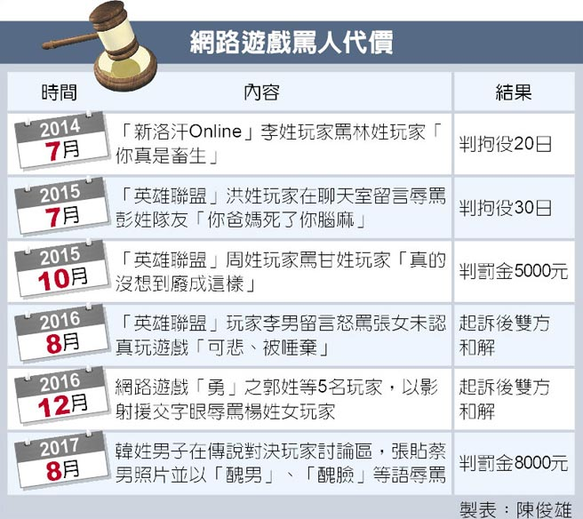
圖片來源：https://goo.gl/jfjzfB

Slide 14
何謂公然侮辱和誹謗？
公然侮辱罪，針對這個罪名，我們從字面上來做解析。 一、「公然」所謂公然，就是要使不特定且多數人所認識。 二、「侮辱」就是所表達的內容，會使他人名譽受損。也就是說，在第三人的眼中，被辱罵的人在社會上的人格尊重遭受侵害。例如：罵一個人是豬八戒。
刑法第309條（公然侮辱罪）
「公然侮辱人者，處拘役或三百元以下罰金。以強暴犯前項之罪者，處一年以下有期徒刑、拘役或五百元以下罰金。」

Slide 15
「誹謗」所表達的內容是「具體」事項，也就是說所敘述的內容是有真假的，而會因此去影響到當事人在社會上的名譽！如果只是漫罵而未指明任何具體事實，不能算是誹謗！而且散佈者的主觀上要有「散佈於眾」的意圖，想使不特並多數人得知。例如：到處跟別人說王小明偷了張大偉１００元。
刑法第310條（誹謗(毀謗)罪）
「意圖散布於眾，而指摘或傳述足以毀損他人名譽之事者，為誹謗罪，處一年以下有期徒刑、拘役或五百元以下罰金。散布文字、圖畫犯前項之罪者，處二年以下有期徒刑、拘役或一千元以下罰金。

Slide 16
何謂著作權？
當創作者完成一項著作時，就這項著作立即享有著作權，而受到著作權法的保護。因此著作權是在著作完成的時候立即發生的權利，也就是說著作人享有著作權，不須要經由任何程序，當然也不必登記。
著作權係屬私權，因此當事人間的權利義務關係，大都是依雙方所訂定的契約來決定，所以著作權相關契約便顯得相當重要。

Slide 17
影印書籍、複製CD 是違法的嗎？
在我們的生活裡，相信很多人都影印過別人的文章，或者把電視播出的影片錄下來，不管是影印也好，錄影也好，都是把文章、影片這些著作的內容重複製作，叫做重製。
重製別人的著作，都要徵求作者的同意，否則就侵害了著作權，一旦著作人追究起來，不但會被判處三年以下的有期徒刑，同時還要負民事上的賠償責任，法律責任很重的，大家千萬要小心，不要隨便觸犯了著作權法，侵害別人的著作權。

Slide 19
常見的網路霸凌行為
1. 網路文字
2. 圖像騷擾
3. 個人訊息

Slide 20
國外著名網站提醒 你一定不要放在個人網頁上的東西：
1.家人或朋友的真實姓名
2.就讀學校名稱
3.電話或手機號碼
4.家裡地址
5.你的旅遊計劃
圖片來源：https://goo.gl/sPkzg9

